Slide 1
Multiversidad Latinoamericana
Volúmenes de combinación y moléculas
Docente: QFB. Melissa Sánchez Vázquez
León, Gto. a 21 de enero de 2014.

Slide 2

La ciencia es el lazo que une al hombre con la naturaleza… Anatole France

Slide 3

Recuerda que… Gracias a la química se estableció la estrecha relación entre la materia y la energía, la cual ha permitido establecer teorías y leyes importantes.

Slide 4
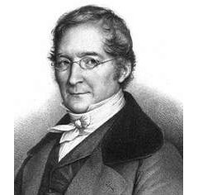
Volúmenes de combinación
Ley de las combinaciones volumétricas (Gay-Lussac-Humboldt) “En cualquier reacción química, los volúmenes de sustancias gaseosas que intervienen, medidos en las mismas condiciones de temperatura, presión, guardan entre sí una relación de números enteros sencillos”.

Slide 5
1805, Joseph Louis Gay-Lussac con Alexander Von Humboldt comprueban que al combinar 2 volúmenes de hidrógeno con 1 volúmen de oxígeno se forman 2 volúmenes de agua.
Notes:
Conforme avanza la ciencia química se estudió el volúmen de las sustancias gaseosas en las reacciones químicas.

Slide 6
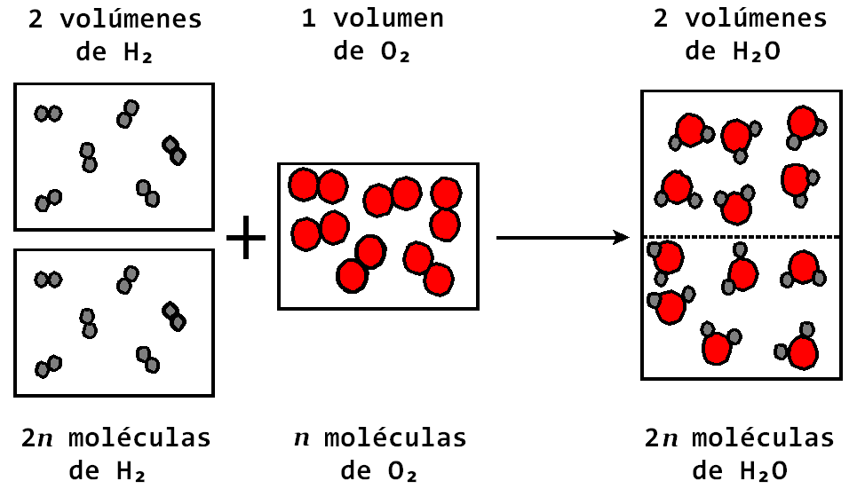
Relación 2:1:2

Slide 7
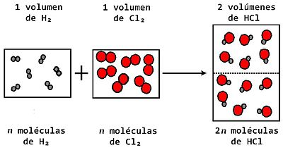
Por lo tanto….
Relación 1:1:2

Slide 8
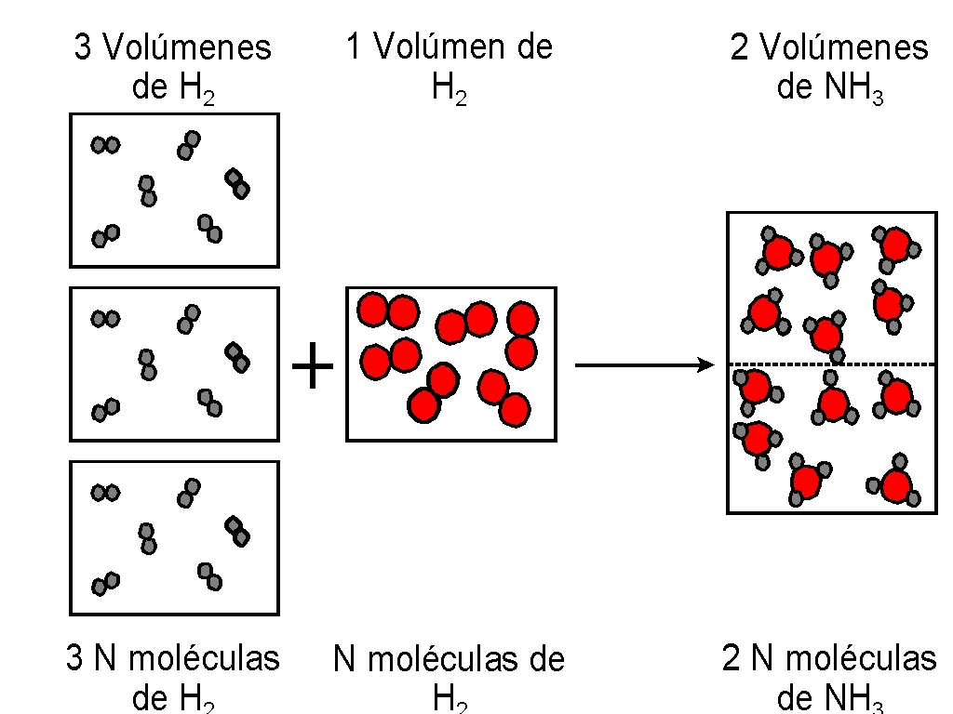
Relación 3:1:2

Slide 9
Ley de Avogadro
“Bajo las mismas condiciones de temperatura y presión, volúmenes iguales de gases diferentes contienen el mismo número de moléculas”
Se confirma que los gases se combinan en relaciones de números enteros. Avogadro especificó que las moléculas de los elementos gaseosos deben ser diatómicas.

Slide 10
+
+
1 molécula de H2
1 molécula de H2
1 molécula de O2
2 moléculas de agua
H2O
H2O
Notes:
El oxigeno como molécula diatomica se puede dividir en dos átomos lo que permite obtener 2 moléculas de agua.

Slide 11
Multiversidad Latinoamericana
Introducción a las Leyes Ponderales
Docente: QFB. Melissa Sánchez Vázquez
León, Gto. Enero de 2014.

Slide 12
Leyes Ponderales
Son la base fundamental de la química cuantitativa, a través de ellas podemos determinar pesos y volúmenes de sustancias que intervienen en una reacción química.

Slide 13
Ley de Conservación de la masa o ley de Lavoisier
Ley de las proporciones constantes o ley de Proust
Ley de las proporciones múltiples o ley de Dalton
Ley de las proporciones recíprocas o equivalentes o ley de Richter-Wenzel
Notes:
Conforme avanza la ciencia química se estudió el volúmen de las sustancias gaseosas en las reacciones químicas.

Slide 14
Relación con la Estequiometría
La Estequiometría basada en las leyes ponderales permite calcular la cantidad de cada una de las sustancias que se obtendrán en una reacción química.
La Estequiometría y sus recursos son el cimiento de todos los procesos químicos.
Notes:
Estos cálculos son indispensables por que no es suficiente con saber cuales son los componentes de una sustancia o de un producto para poder producirlo. .. Leer página 15.

